Slide 1
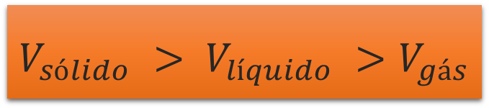
ACÚSTICA $→$
Parte da física que estuda o som
Classificação do som:
Mecânica
Longitudinal
Tridimensional
Fisiologia:
Altura – Frequência
Som alto (Agudo)
Som baixo (Grave)
Intensidade – Amplitude
Volume
Timbre – Forma da onda
$$V_{sólido} > V_{líquido} >V_{gás}$$
VELOCIDADE DO SOM NO AR:
340 m/s a 20º
λ
Efeito Doppler
Mudança aparente da frequência do som
v
Detector
Fonte

Slide 2
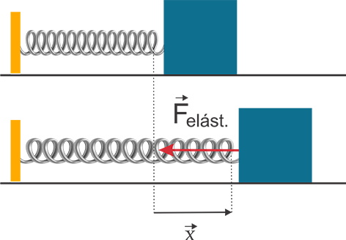

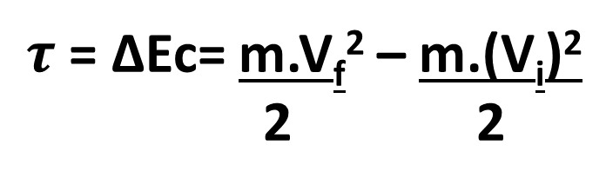
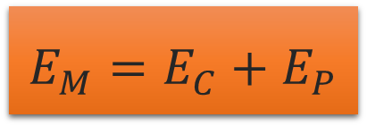


Trabalho e Energia
Energia Mecânica
Energia Potencial
Gravitacional:
$$E_{M}=E_{C}+E_{P}$$
Energia Cinética
$$E_{Pg}=mgh$$
$$E_{c}=\frac{m∙v^{2}}{2}$$
p
Elástica:
$$E_{el}= \frac{k∙x^{2}}{2}$$
Teorema da Energia Cinética
$τ$ = ΔEc= m.V_{f}² – m.(V_{i})²
2 2

Slide 3
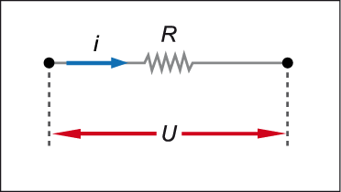
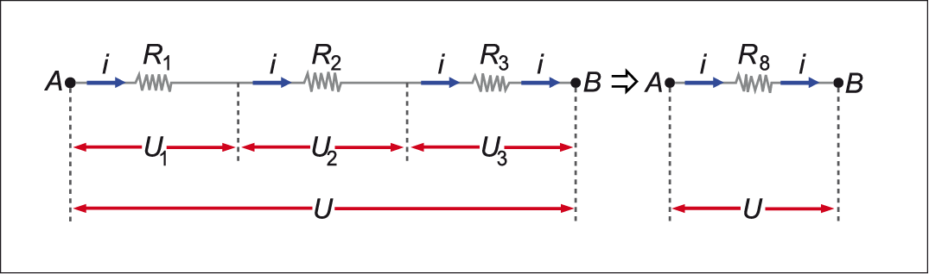
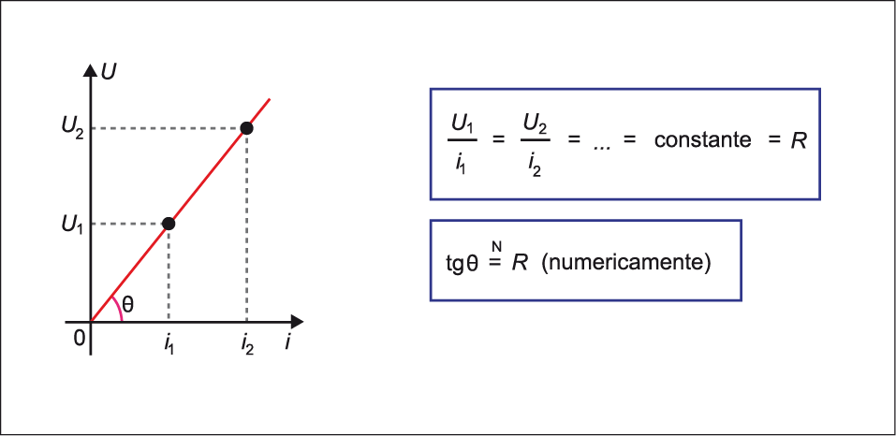


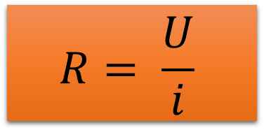
Resistor
Resistor de Resistores em Série
$$R= \frac{U}{i}$$
Imagem: SEE-PE, redesenhado a partir de imagem de Autor Desconhecido.
Imagem: SEE-PE, redesenhado a partir de imagem de Autor Desconhecido.
$$R_{Eq}=R+R+R$$
$$U=U_{1}+U_{2}+U_{3}$$
Imagem: SEE-PE, redesenhado a partir de imagem de Autor Desconhecido.

Slide 4
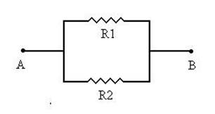
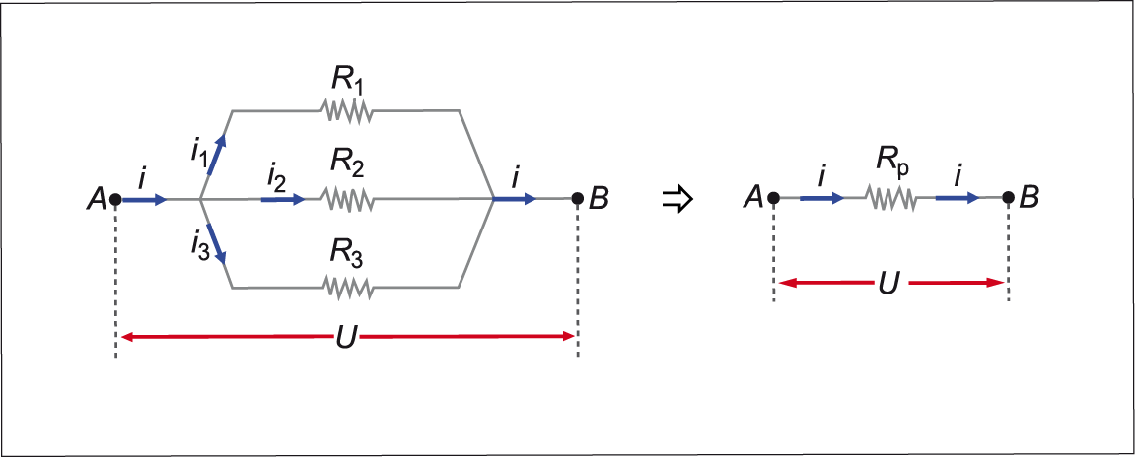
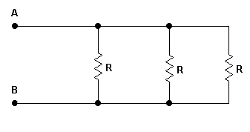




Resistor
Resistor de Resistores em Paralelo
Para dois Resistores
$$R_{Eq}=\frac{R_{1}∙R_{2}}{R_{1}+R_{2}}$$
Imagem: SEE-PE, redesenhado a partir de imagem de Autor Desconhecido.
Para N Resistores Iguais
$$\frac{1}{Rp}=\frac{1}{R1}+\frac{1}{R2}+\frac{1}{R3}$$
$$R_{Eq}=\frac{R}{N}$$
$$i=i1+i2+i3$$

Slide 5
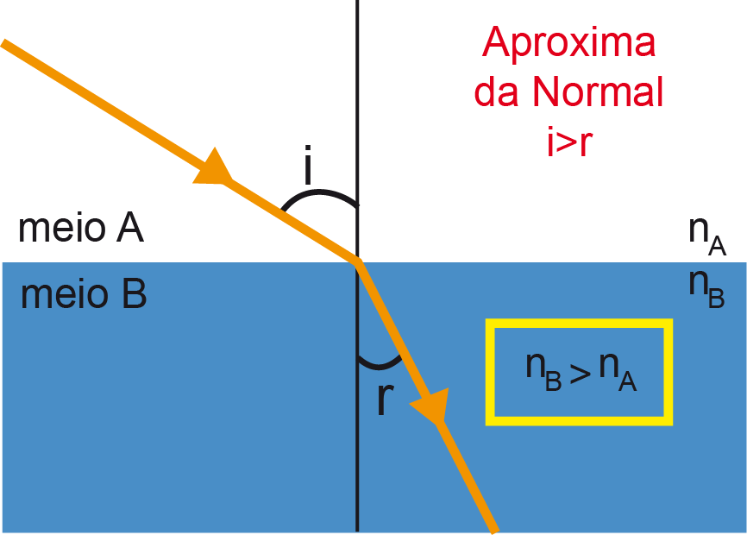
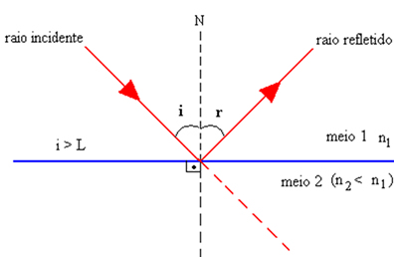

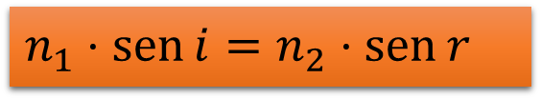
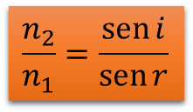
Óptica – Estudo da Luz
Reflexão
Refração
Imagem: SEE-PE, redesenhado a partir de imagem de Autor Desconhecido.
Lei de Snell – Descartes
$$\hat{i}=\hat{r}$$
$$\frac{n_{2}}{n_{1}}=\frac{\operatorname{sen}{i}}{\operatorname{sen}{r}}$$
$$n_{1}⋅\operatorname{sen}{i}=n_{2}⋅\operatorname{sen}{r}$$

Slide 6
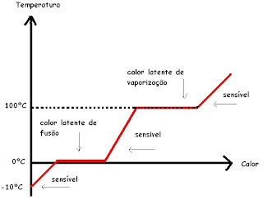
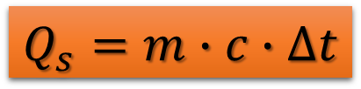
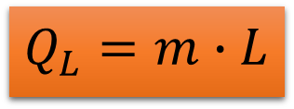
Calorimetria
Calor Sensível
$$Q_{s}=m∙c∙Δt$$
Calor Latente
$$Q_{L}=m∙L$$
Imagem: http://carlamcoelho.blogspot.com/2013/06/calor-sensivel-e-calor-latente.html

Slide 7
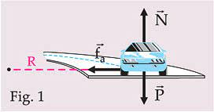

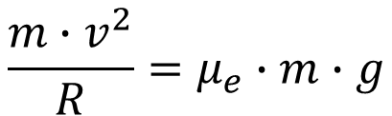
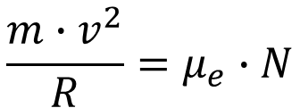

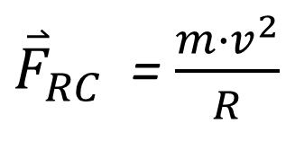
Dinâmica do M.C.U
Velocidade Máxima
V
$$F_{RC}=F_{at}$$
a
90º
$$\frac{m∙v^{2}}{R}=μ_{e}∙N$$
Velocidade e aceleração no MCU
$$\frac{m∙v^{2}}{R}=μ_{e}∙m∙g$$
Força Resultante Centrípeta
${\overset{⃑}{F}}_{RC}$ = $\frac{m∙v^{2}}{R}$
$$v=\sqrt[2]{μ_{e}∙g∙R}$$

Slide 8

Geradores
Fonte IDEAL
Fonte REAL
Há gasto de energia dentro do gerador.
corrente
corrente
ε
Voltagem dissipada em r:
U_{DISS} = r ∙ i
Voltagem útil da pilha (é a energia que “sai” dela):
-
+
r
r: resistência interna, ex.: 0,1Ω
f.e.m.: ε
Exemplo:
ε = 1,5V para uma pilha AA
$$U=ε−r∙i$$
f.e.m.: força eletromotriz

Slide 9
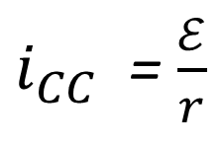
Gráfico de U por i do Gerador
Voltagem de saída U
Quanto maior a corrente, maior a energia dissipada na resistência interna, e menor é a voltagem de saída.
i_{CC} : corrente de curto-circuito, quando ligamos o gerador a uma resistência nula ou desprezível. É a maior corrente que o gerador pode dar.
ε
$i_{CC}$ = $\frac{ℰ}{r}$
0
Corrente i
i_{CC}

Slide 10
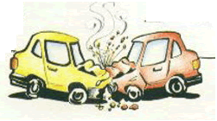
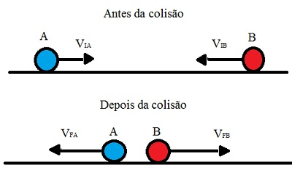




Colisões
Perfeitamente Elástica
é conservada a quantidade de movimento do sistema;
não ocorre dissipação da energia cinética do sistema. Portanto, a energia cinética antes da colisão é igual à energia cinética após a colisão;
c) o coeficiente de restituição é igual a 1.
$$E_{Cantes}= E_{Cdepois}$$
$$Q=m∙v$$
$$e= \frac{V_{afa}}{V_{ap}}$$
$$Q_{antes}= Q_{depois}$$
https://static.mundoeducacao.uol.com.br/mundoeducacao/conteudo/colis%C3%A3o%20el%C3%A1stica.jpg

Slide 11
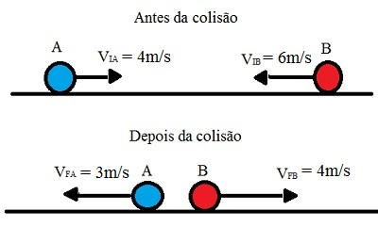


Colisões
Parcialmente Elástica
é conservada a quantidade de movimento do sistema;
ocorre dissipação da energia cinética do sistema. A energia cinética antes da colisão é maior do que a energia cinética após a colisão;
c) o coeficiente de restituição 0<e<1.
$$E_{Cantes}> E_{Cdepois}$$
$$Q_{antes}= Q_{depois}$$

Slide 12
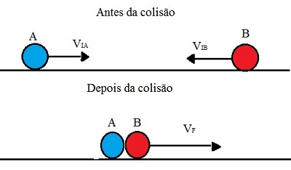
Colisões
Inelástica – Mais recorrente
é conservada a quantidade de movimento do sistema;
ocorre dissipação da energia cinética do sistema. A energia cinética antes da colisão é maior do que a energia cinética após a colisão;
c) o coeficiente de restituição é igual a zero;
d) após a colisão, os corpos seguem juntos.
$$E_{Cantes}> E_{Cdepois}$$
$$Q_{antes}= Q_{depois}$$

